Slide 1
ATILGANLIK EĞİTİMİ

Slide 2
ATILGANLIK EĞİTİMİ
Atılganlık ve Atılganlık Eğitimi İnsanların duygu, düşünce ve isteklerini değişik davranış biçimlerinde ifade etmesi farklı davranış örüntülerinin ortaya çıkmasını ve bunların kategorileştirilmesini sağlamıştır.
Albert Emmons, yaptığı araştırmalar sonucu davranış biçimlerini ortaya koymuştur. Bu davranış şekilleri şunlardır:
ÇEKİNGEN (İÇE DÖNÜK) DAVRANIŞ BİÇİMİ
SALDIRGAN DAVRANIŞ BİÇİMİ
ATILGAN DAVRANIŞ BİÇİMİ.

Slide 3
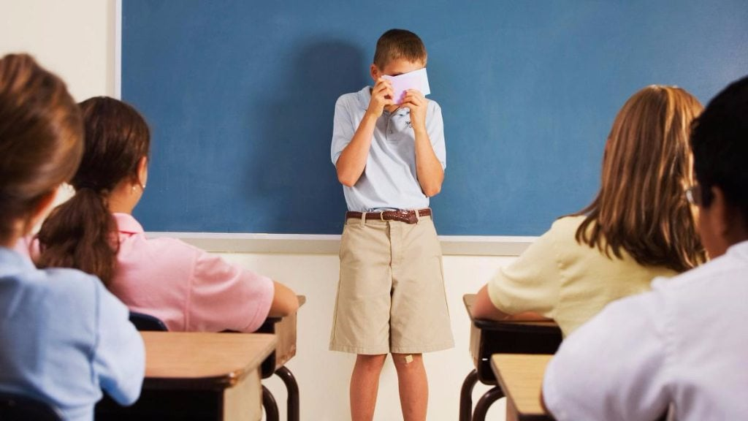
ATILGANLIK EĞİTİMİ
ÇEKİNGEN (İÇE DÖNÜK) DAVRANIŞ BİÇİMİ
İnsanların kendilerini baskı altında hissettikleri ve bu sebeple kendilerini iyi hissetmedikleri zaman gösterdikleri davranış biçimidir.
Şüphecidirler. İtiraz etmekten kaçınırlar kendi fikirlerini söylemekten kaçınır ve kendilerini üzmeyi tercih ederler.
Kendilerini yok sayar, düşüncelerini basite alırlar.

Slide 4
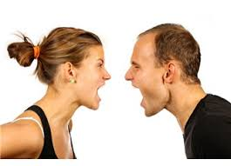
ATILGANLIK EĞİTİMİ
SALDIRGAN DAVRANIŞ BİÇİMİ
İnsanların duygu, düşünce ve inançlarını genellikle dürüst olmayan uygunsuz yollarla ve diğer bireylerin haklarını çiğneyerek ifade etme biçimidir.
Başkaları konuşurken sözünü kesme, yüksek sesle konuşma, söz istemeden konuşma vs. sadece kendilerini önemserler ve sürekli geçmişi kurcalayarak günü yaşayamazlar. Dedikodu yapar, karşı tarafı sürekli suçlar, sorgular ve aşağılar.

Slide 5
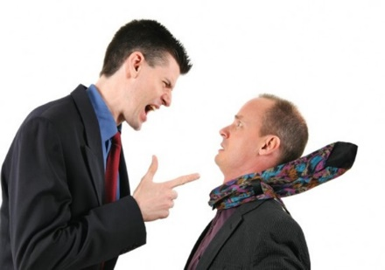
ATILGANLIK EĞİTİMİ
SALDIRGAN DAVRANIŞ BİÇİMİ
Dayak ve gergin aile ortamı, sevgi yetersizliği, katı cezalar, ailenin ölüm boşanma terk gibi nedenlerle dağılması çocukların saldırganlığına neden olmasına sebep olan faktörlerdir.

Slide 6
ATILGANLIK EĞİTİMİ
ATILGAN DAVRANIŞ BİÇİMİ **Bireyin kendini ifade ettiği hem kendisinin hem de çevresindekilerin haklarına saygı duyup korumaya çalıştığı davranış biçimidir.
Atılganlığın üç temel boyutu
kişinin duygularını ve düşüncelerini ifade etmesi
kaygı yaşamaması
kişisel haklarını savunmasıdır.

Slide 7
ATILGANLIK EĞİTİMİ
Atılgan Davranan Bireylerin Özellikleri Şunlardır:
Seçimlerini yaparken uygun şekilde evet ya da hayır demesini bilir,
başkalarının kendilerini kullanmasına izin vermez,
ben dilini kullanır,
ilişkilerinde duyarlı ve hoşgörülüdürler.

Slide 8
ATILGANLIK EĞİTİMİ
Örnek: Bir kuyrukta sıra beklerken önünüze izinsiz olarak biri geçtiğinde ne yaparsınız?

Slide 9
ATILGANLIK EĞİTİMİ
Eğer kızdığınız halde sesinizi çıkarmazsanız çekingen,
bu kişiyle kavga ederseniz saldırgan,
bu kişiye kuyruğun sonuna geçmesini uygun bir dille söylerseniz atılgan davranmış olursunuz.

Slide 10
ATILGANLIK EĞİTİMİ
Atılgan davranış dört ayrı tepki sınıfı içinde bölünmüştür, bunlar:
Hayır diyebilme yeteneği,
dilekte bulunma ve rica etme yeteneği,
olumlu ve olumsuz duygularını ifade etme yeteneği,
genel konuşmaları başlatma, sürdürme ve sonlandırma yeteneği.

Slide 11
ATILGANLIK EĞİTİMİ
ATILGANLIK-KÜLTÜR İLİŞKİSİ
Doğulu ülkelerde (ülkemizde dahil) girişken olmayan geleneklere bağlı, kararsız, aile bağları güçlü sınırlı davranışları etkin olan bireyler yetişirken;
batılı ülkelerde özgürlüğüne düşkün, para ve başarıya önem veren, gelenek ve soyluluğa bağlı olmayan davranışlarını belli kurallara göre düzenlemeyen aile bağları zayıf bireyler yetişmektedir.

Slide 12
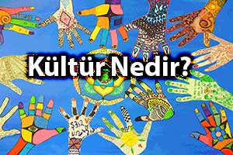
ATILGANLIK EĞİTİMİ
ATILGANLIK-KÜLTÜR İLİŞKİSİ
Geleneksel Türk eğitiminde; ailede çocuğun korunduğu, gözetildiği, girişkenlik ve merakın desteklenmediği, çocuğun içinden geçenleri açıkça söylemesinin engellendiği vurgulanarak okul ortamında çocuğun sıkı bir denetime sokulduğu, öğretmenin otoritesini benimseyen kurallara uyan çocukların ödüllendirildiği bilinmektedir. Kendi kültürümüzde birtakım atılgan davranış kalıpları utanç verici bir tutum olarak kültürel öğreti şeklinde aktarılmaktadır.

Slide 13
ATILGANLIK EĞİTİMİ
ATILGANLIK-KÜLTÜR İLİŞKİSİ
Atılgan davranışı engelleyen kültür ögeleri:
ceza, engellenme, olumsuz ödüllenme, iyi bir model olmamasıdır.

Slide 14
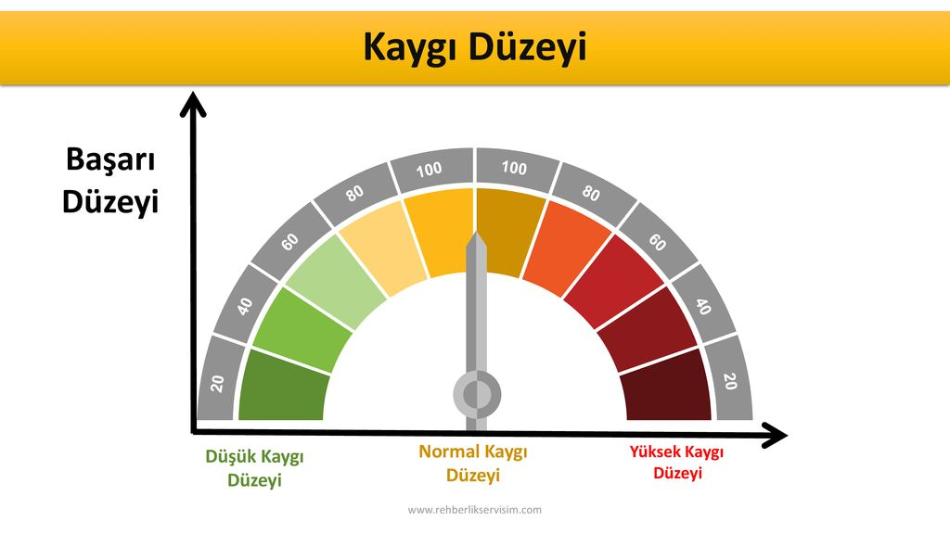
ATILGANLIK EĞİTİMİ
Atılgan Davranış Kazanan Kişilerin Özellikleri:
Kaygı düzeylerinin düşmesine bağlı olarak kişilerin kendilerini daha iyi hissetmesi,
Yaşamdaki amaçlarını başarması noktasında kişilerin kendilerine güvenmelerini sağlama,

Slide 15
ATILGANLIK EĞİTİMİ
Atılgan Davranış Kazanan Kişilerin Özellikleri:
Kendisiyle ve toplumla sağlıklı iletişim becerileri geliştirmesini sağlama,
Olumlu kişilik gelişimi,
Akademik ve sosyal başarıyı yakalamaktır.

Slide 16
ATILGANLIK EĞİTİMİ
HOŞİN İMAM HATİP ORTAOKULU
FAHRETTİN BİNGÖL
PSİKOLOJİK DANIŞMAN/REHBER ÖĞRETMEN
TEŞEKKÜRLER…

